Slide 1
Mevsimler ve iklim
DÜNYA’NIN ŞEKLİ VE ÖZELLİKLERİ :
Dünyanın kutuplardan basık ekvatordan şişkin bir şekli vardır. Bu şekline geoit adı verilir. Şişkin bir portakal geoit şekline benzetilebilir.
Dünyayı kuzey yarın küre ve güney yarım küre olarak iki eşit parçaya bölen hayali sanal çizgiye ekvator çizgisi denir.
Dünyanın kuzeyindeki en uç noktaya kuzey kutup noktası, güneyindeki en uç noktaya güney kutup noktası denir.
Kuzey kutup noktası
KUZEY YARIM KÜRE(KYK)
GÜNEY YARIM KÜRE (GYK)
EKVATOR
Güney kutup noktası

Slide 2
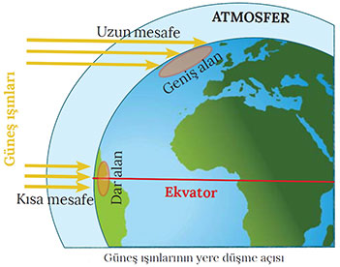
Dünyanın şeklinin sonuçları
Güneş ışınları yeryüzüne farklı açılarla düşer. Ekvator bölgesine güneş ışınları daha dik (90 derece ) , kutuplar bölgesine daha eğik açı ile düşer. Buna bağlı olarak ekvatordan kutuplara gidildikçe sıcaklık değerleri düşer.
Ekvatordan kutuplara gidildikçe aynı tarih aralığında bölgelerin yaşadığı mevsimsel özellikler , sıcaklık ortalamaları farklılık gösterir.
Ekvator bölgesi yıl boyunca güneş ışınlarını dik ve dike yakın açılarla aldığı için bu bölgeler daima sıcaktır ve 12 ay boyunca yaz mevsimi yaşanır.
Güneş ışınları ekvator bölgesinde daha dar alanları aydınlatırken, kutup bölgelerinde daha geniş alanı aydınlatır bunun sonucunda ekvator sıcak , kutuplar soğuk olur.

Slide 3
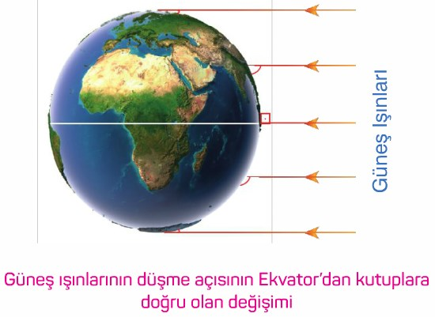
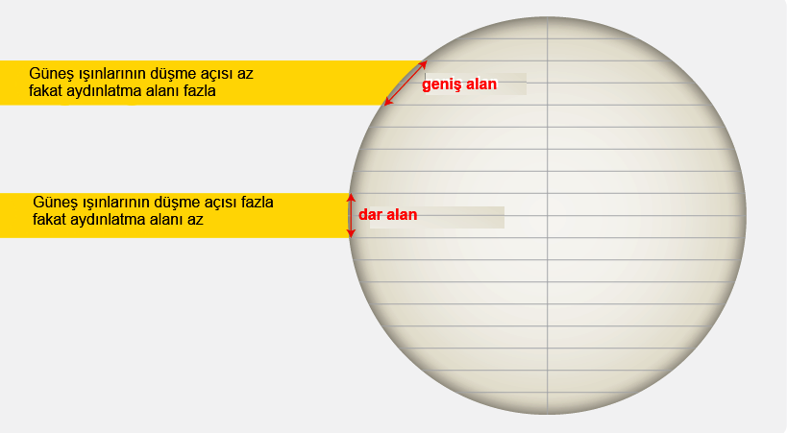
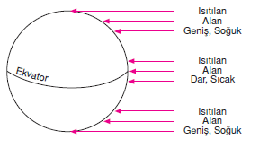
Güneş ışınlarının geldiği açı
Dünyanın şeklinin ve Dünyanın Güneşe karşı konumunun eğik olması güneş ışınlarının ekvator ve kutuplara geliş açısınn farklı olmasına neden olur.

Slide 4
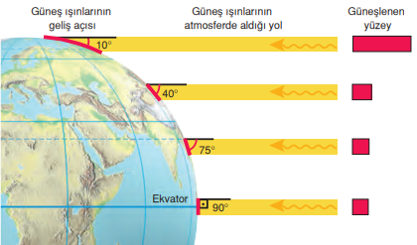
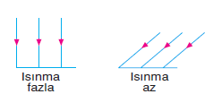
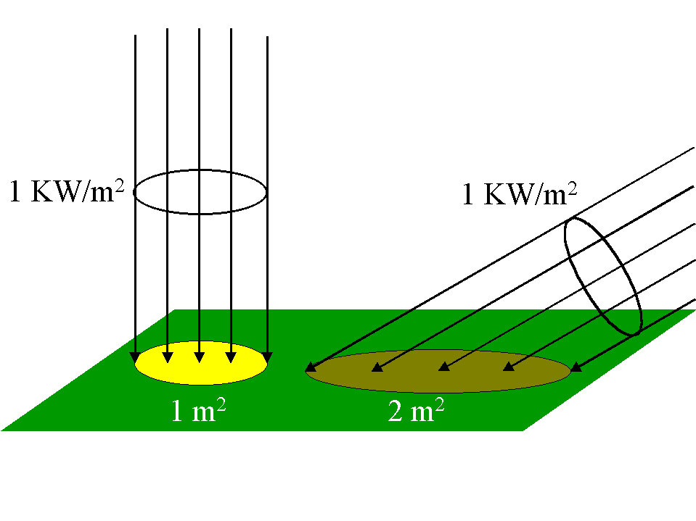
BİRİM YÜZEYE DÜŞEN IŞIN MİKTARI
Birim yüzey alanı arttıkça yüzeye düşen ışın miktarı (yoğunluğu) azalır Ve bu bölgede sıcaklık değeri düşük olur.
Birim yüzey alanı azalınca ise ışın miktarı daha küçük bir alana toplanır , yoğunluğu artar ve sıcaklık değeri yüksek olur.
Güneş ışınlarının kutuplara ulaşırken atmosferde daha uzun mesafe kateder. Ekvator bölgesine ulaştığında daha kısa mesafe kateder.

Slide 5
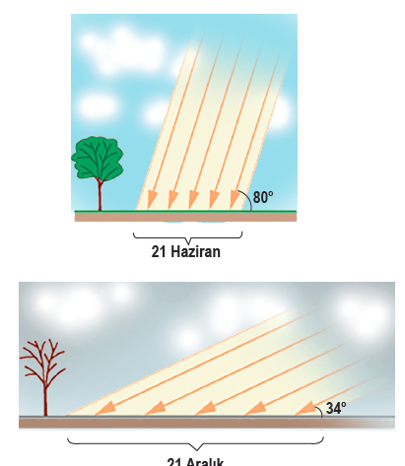
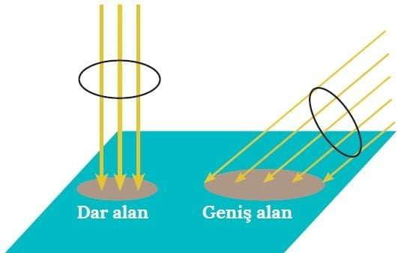
Güneş ışınları dik açıyla geldiğinde o bölgede yaz mevsimi yaşanır
Eğik açı ile geldiğinde ise kış mevsimi yaşanır

Slide 6
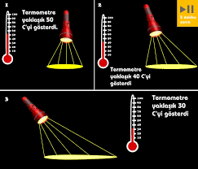
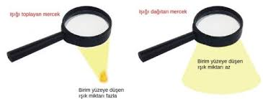
BİRİM YÜZEYE DÜŞEN IŞIN MİKTARININ GÖSTERİLMESİ DENEYİ
IŞIĞI TOPLAYAN MERCEKTE IŞIK IŞINLARININ ENERJİSİ KÜÇÜK BİR ALANDA TOPLANIR VE BU ALANIN SICAKLIK DEĞERİ YÜKSEK OLUR.

Slide 7
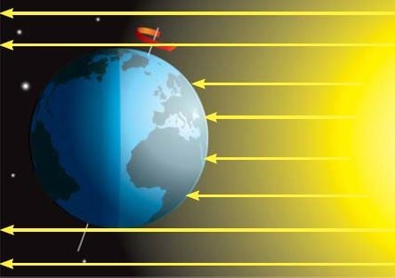
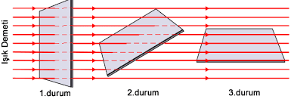

Slide 8
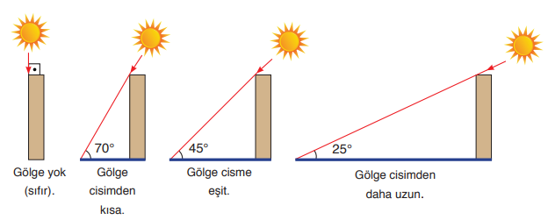
Güneşin yer ile yaptığı açı VE GÖLGE BOYU
Güneş ışınları yeryüzüne dik açılar ile düştüğünde
Büyük açı yapar ve sıcaklık değeri yüksek olur
Yaz mevsimi yaşanır
Gölge boyu ise cismin boyundan kısa olur.
Güneş ışınları yeryüzüne eğik açılar ile düştüğünde ise ;
Küçük açı yapar ve sıcaklık değeri düşük olur.
Kış mevsimi yaşanır.
Gölge boyu cismin boyundan büyük olur.

Slide 9
Bir gün içerisinde de yine güneşin geliş açısı değişir. Bunun nedeni Dünyanın kendi etrafında hareket etmesidir.
Sabah ve akşam saatlerinde güneş daha eğik ve küçük açılarla yer yüzüne düşer.
Öğle vakti ise Güneş ışınları dik açılarla düşer.
Gölge boyu sabah ve akşam saatlerinde cismin boyundan uzundur. Öğle vakti ise gölge boyu cismin boyundan büyüktür.
Güneş ışınları tam dik olduğu saatte (12.00) gölge boyu oluşmaz .
O halde bir cismin gölgesi aynı tarihte ekvator bölgesinde daha kısa, kutup bölgelerinde daha uzundur diyebiliriz.

Slide 10
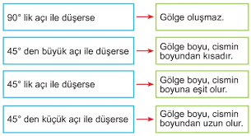

Slide 11
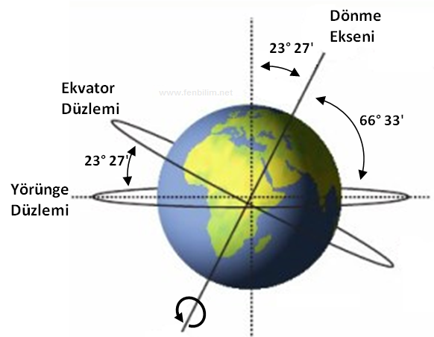
Dünyanın eksenleri

Slide 12
DÖNME EKSENİ ( YER EKSENİ ) :
Dünya’nın kutup noktaları ve yerin merkezinden geçtiği varsayılan sanal eksene dönme ekseni denir.
Dünya ; dönme ekseni etrafında batıdan doğuya doğru (saat yönünün tersine) döner.
DOLANMA DÜZLEMİ (YÖRÜNGE DÜZLEMİ)
Dünya’nın Güneş etrafında dolanması sırasında izlediği yörüngeye dolanma düzlemi denir.
Dolanma düzlemi elips şeklindedir. Bu yüzden eliptik düzlem adını da alır.
Dünya dolanma düzleminde Güneş’in etrafında batıdan doğuya doğru hareket eder.
EKVATOR DÜZLEMİ :
Ekvator çizgisinin oluşturduğu düzleme ekvator düzlemi denir.
AYDINLANMA ÇİZGİSİ :
Dünyanın kendi ekseni etrafındaki dönüşü ve güneş etrafındaki yörüngesindeki seyahati esnasında bir yarısı güneş ışıklarıyla aydınlanırken, diğer yarısı karanlıkta kalır. Dünyanın dönüşü ve ilerleyişi nedeniyle aydınlanma çemberi de sürekli ilerlemektedir. Aydınlanma çemberi gece ile gündüz arasındaki sınırı oluşturur.

Slide 13
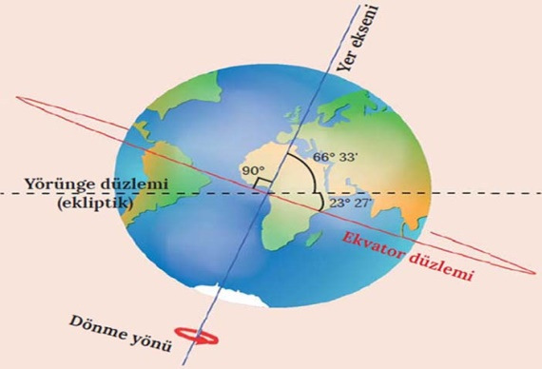
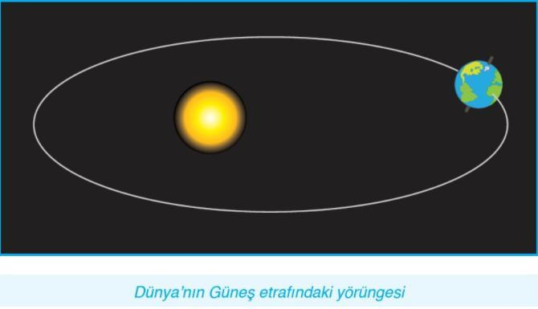
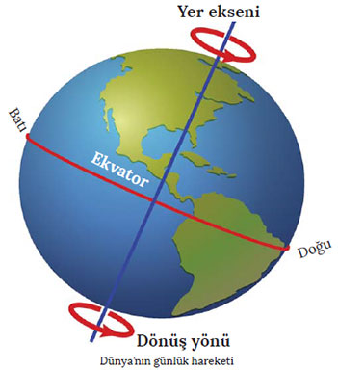

Slide 14
Özlem YEŞİLYURT
Fen Bilimleri Öğretmeni

